Slide 1

쇼핑몰
제작
Python
Django
AWS RDS
박 종 진

Slide 2
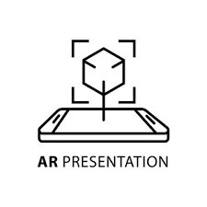


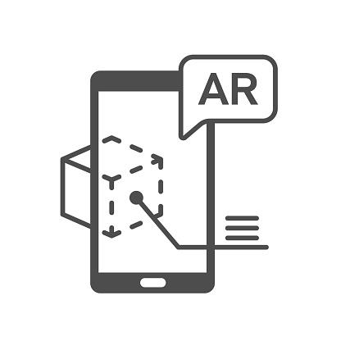
00
01
02
03
04
카테고리
카테고리
3
1
카테고리
2
카테고리
4
AR
Unity와 vuforia
개발환경
vuforia
1.1
1.2
1.3
Unity
마무리
2.1
3.1
4.1

Slide 3
AR (Augmented Reality)
증강현실이란 실제 환경에서 가상 사물, 정보를 합성하여
원래의 환경에 존재하는 사물처럼 보이도록 하는
컴퓨터 그래픽 기법이다.
예로는 포켓몬Go와 카카오내비 AR이 있다.
AR (Augmented Reality)
증강현실이란 실제 환경에서 가상 사물, 정보를 합성하여
원래의 환경에 존재하는 사물처럼 보이도록 하는
컴퓨터 그래픽 기법이다.
예로는 포켓몬Go와 카카오내비 AR이 있다.
01
AR

Slide 4


Vuforia
증강현실 애플리케이션을 만들 수 있는
모바일 장치 용 증강현실 소프트웨어 개발키드
컴퓨터 비전 기술을 사용하여 평면 이미지와
3D 물체를 실시간으로 인식하고 추적한다.
AR (Augmented Reality)
3D 및 2D 비디오 게임의 개발 환경을 제공하는
게임 엔진이자, 3D 애니메이션과 건축 시각화, 가항현실(AR)
등 인터랙티브 콘텐츠 제작을 위한 통합 제작 도구이다.
01 - 1
Vuforia와 Unity

Slide 5
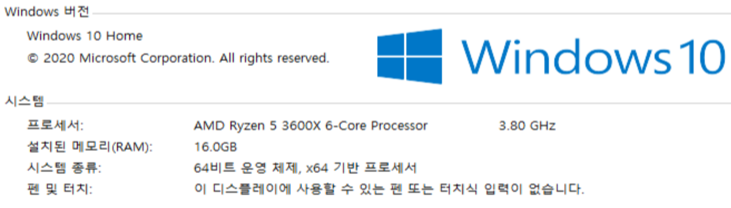
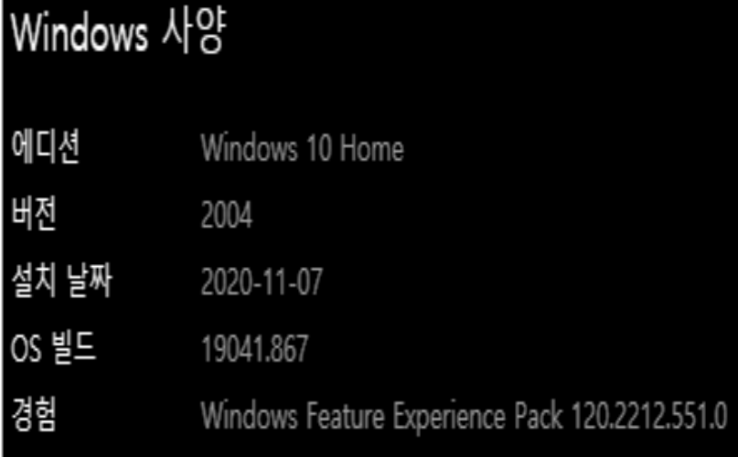
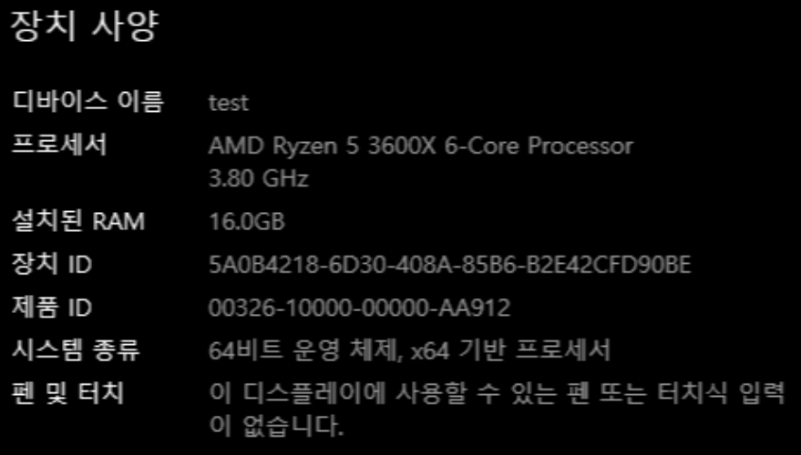
01 - 2
개발 환경

Slide 6
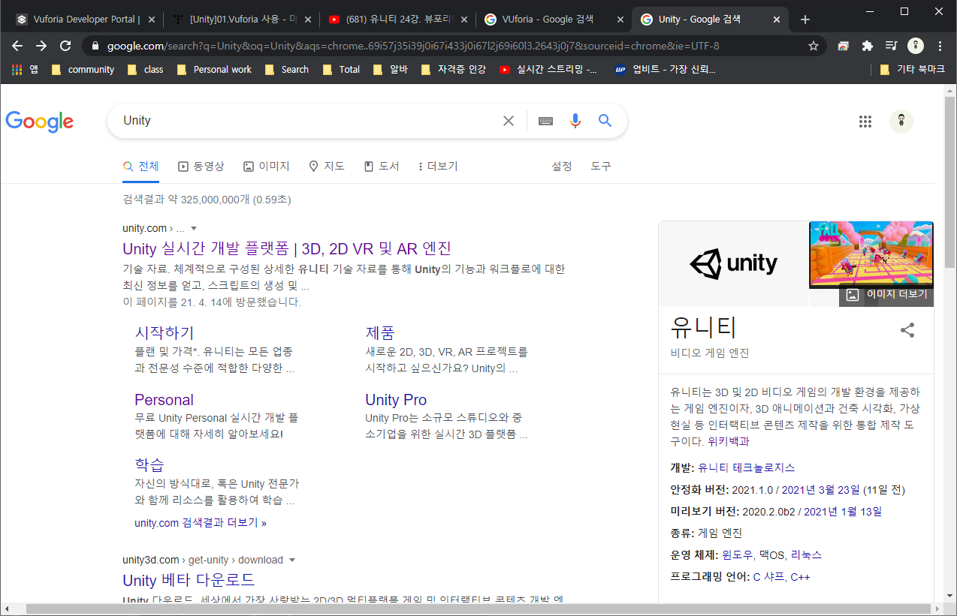
02
Unity 기본 설정
Unity

Slide 7
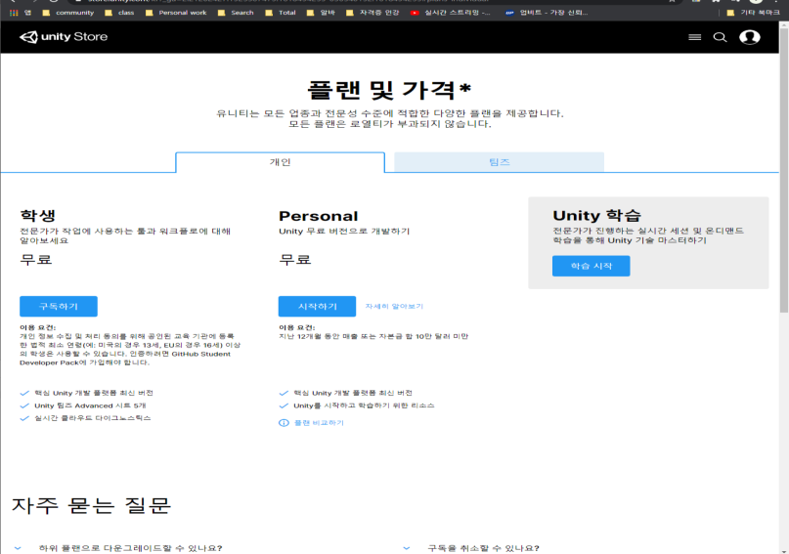
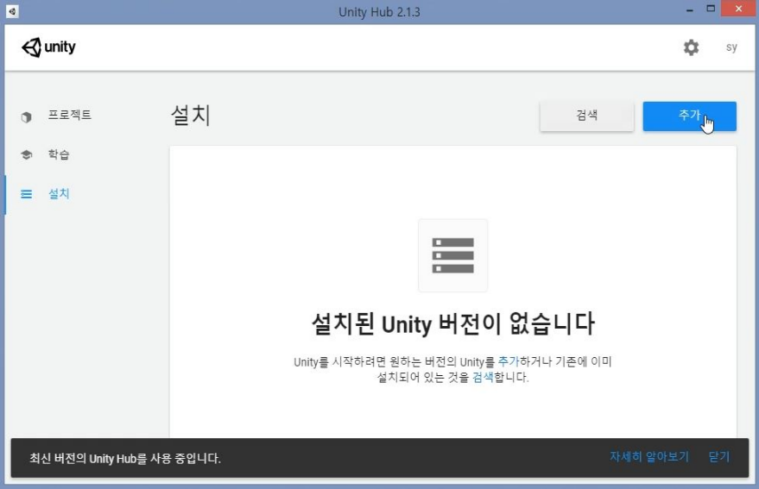
공식사이트에 접속해서 개인 Personal 무료버전의
시작하기를 누르고, Unity Hub를 설치 후 실행
Unity Hub를 실행된 상태에서 설치 메뉴의 추가 버튼을
눌러서 정식 버전을 설치 시 Vuforia의 AR 지원되는 버전을
선택해서 설치진행
02 - 1
Unity

Slide 8
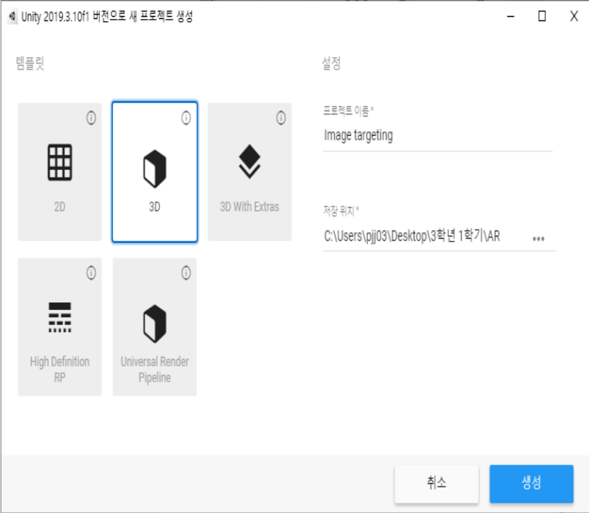
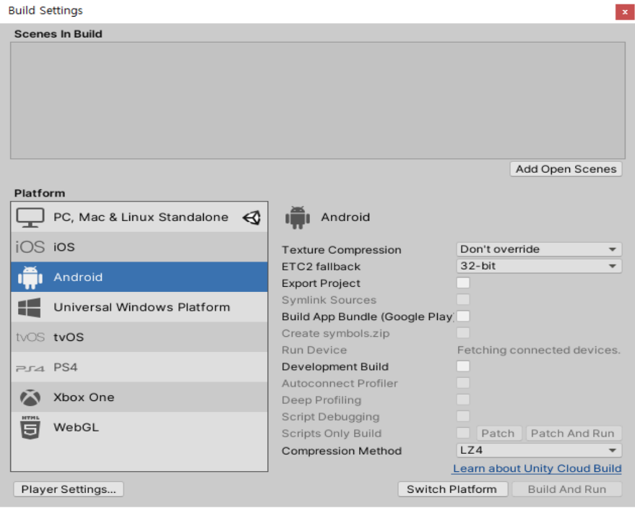
새로 생성 - 프로젝트 이름 작성 - 생성
File - Build Settings - android(Switch Platform)
02 - 2
Unity

Slide 9
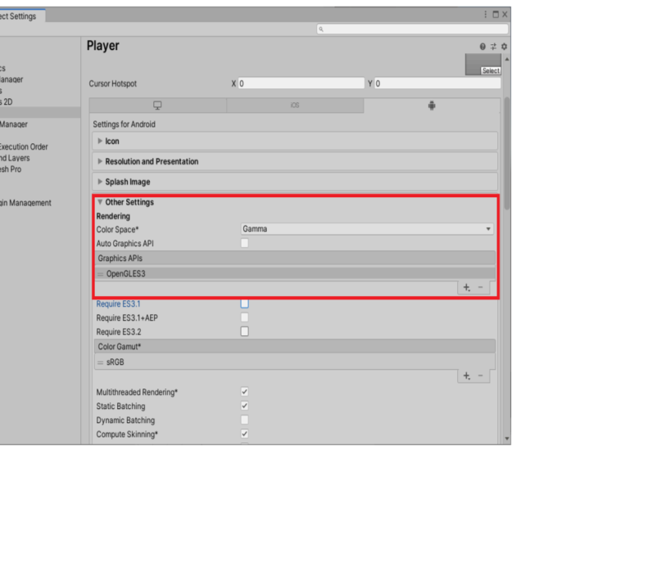
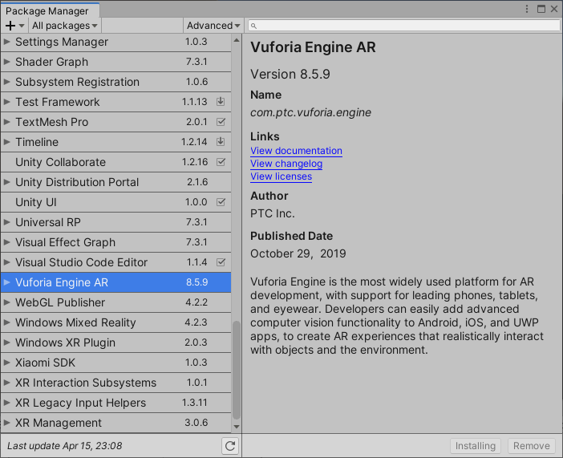
Player Settings - Other Setting
Graphics Apis ( Vulkan 삭제 )
Window - Package Manager - Vuforia Engine AR (install)
주의점 ( Unity 버전이 낮으면 package 다운로드 불가능 )
최소 버전 19.4.*
02 - 3
Unity

Slide 10
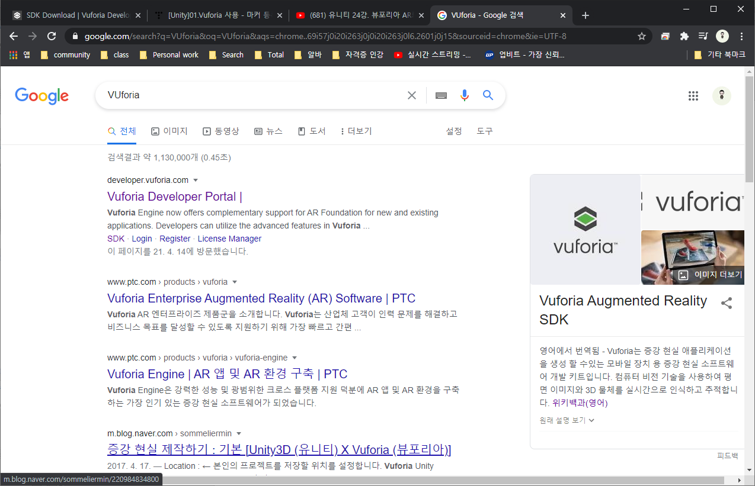
03
Vuforia 기본 설정

Slide 11
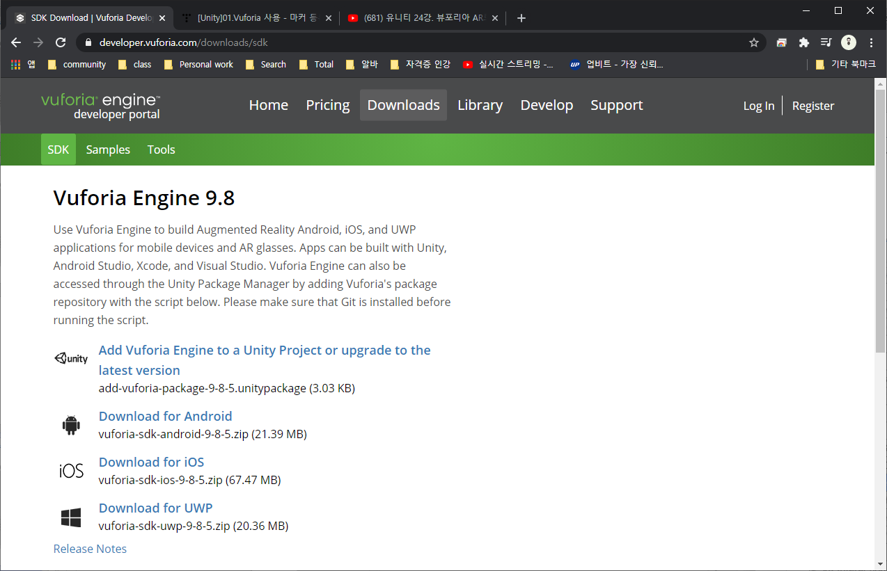
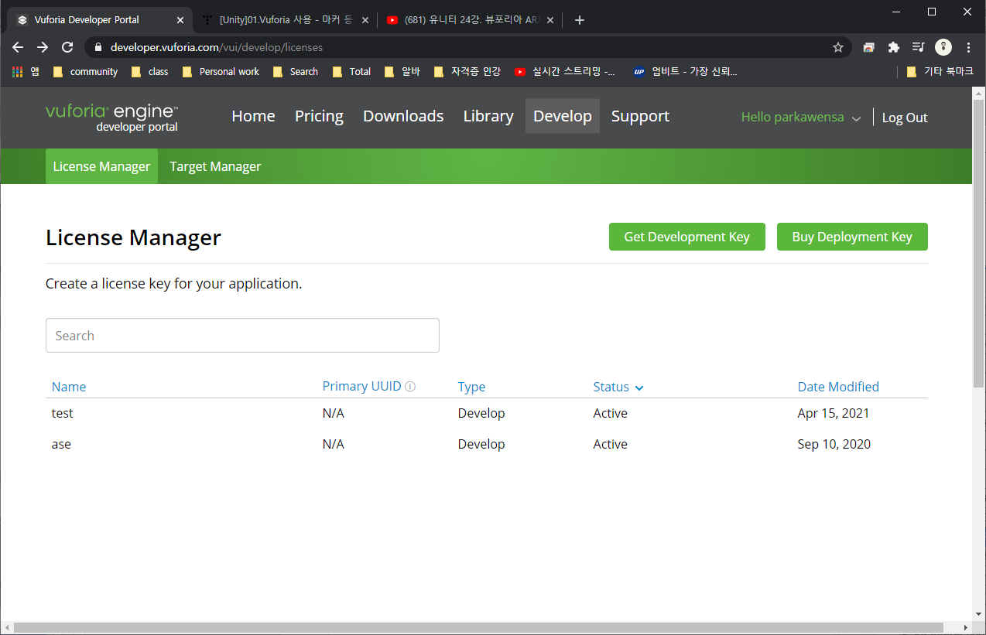
Downloads - Add Vuforia Engine (install)
Develop - Get Development Key
03 - 1
Vuforia

Slide 12
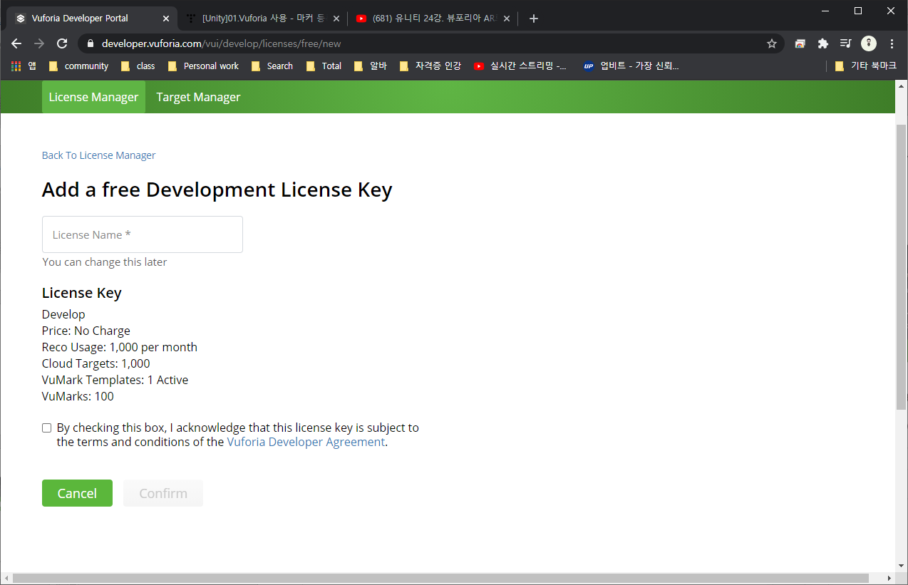
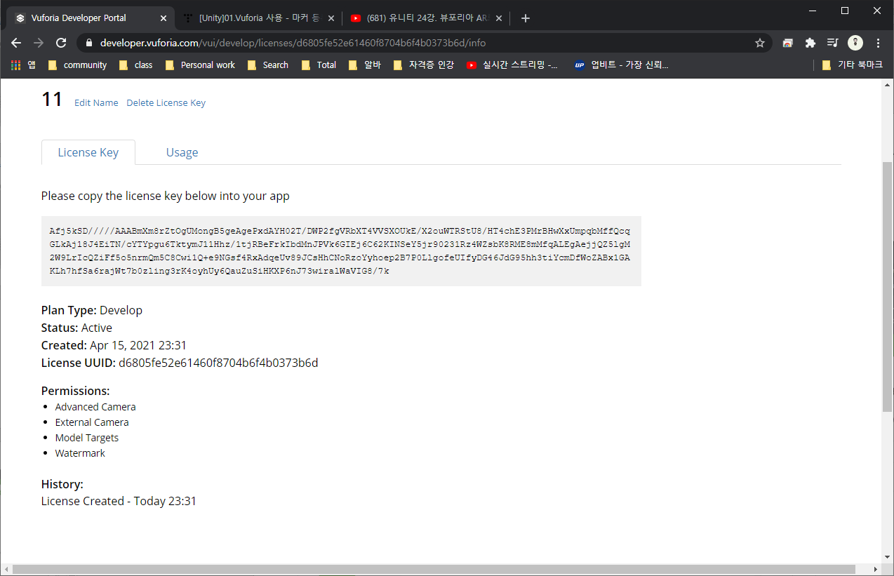
License Name 입력 - 체크박스 체크 - Confirm
Develop - Get Development Key
License key 복사
03 - 2
Vuforia

Slide 13
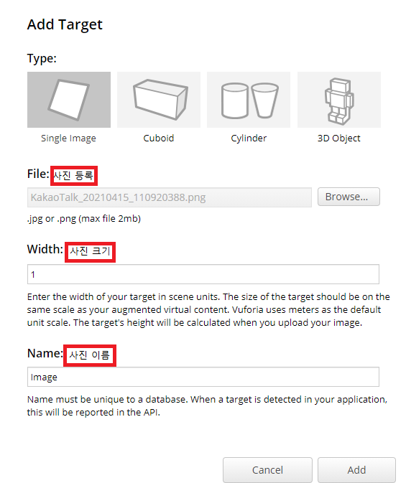
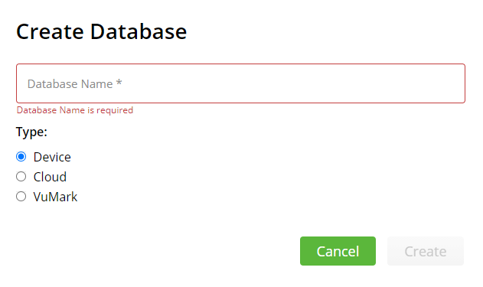
Target Manager - Add Database
Database name 입력 - Type Device 체크 - Create
Database name - add target -
03 - 3
Vuforia

Slide 14
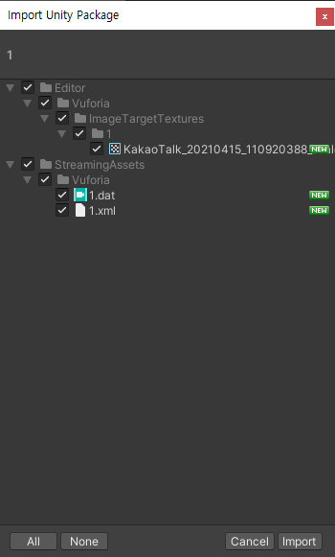
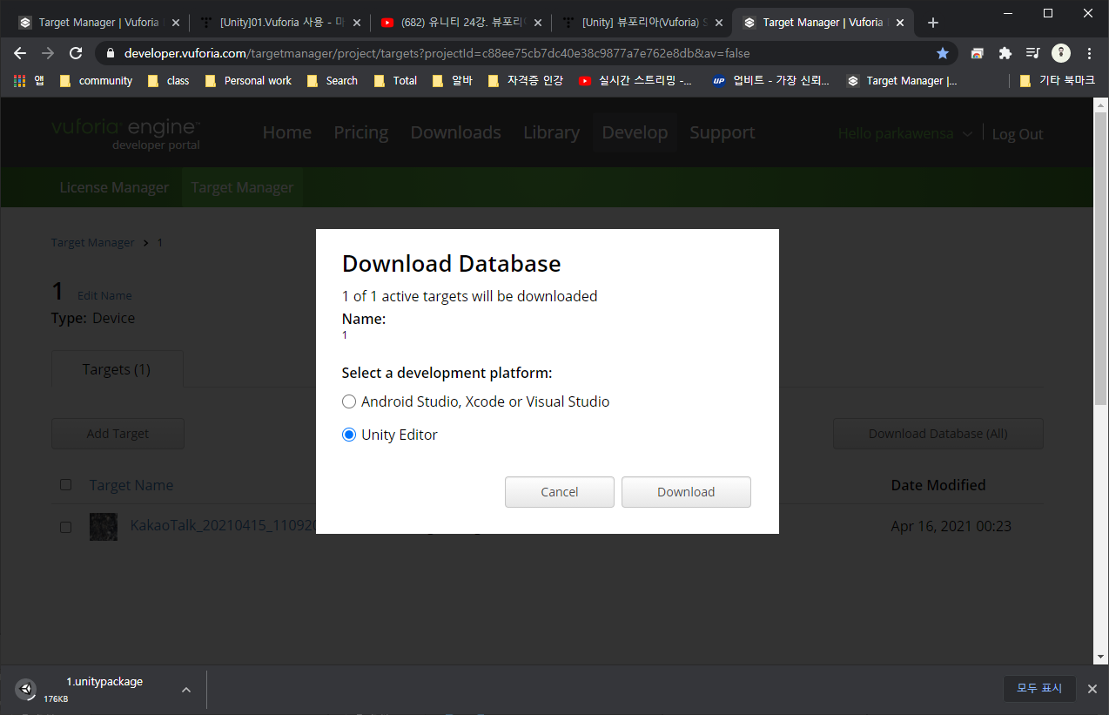
Download Database (All) - Unity Editor - Download
Database - import unity package
03 - 4
Vuforia

Slide 15
03
마무리

Slide 16
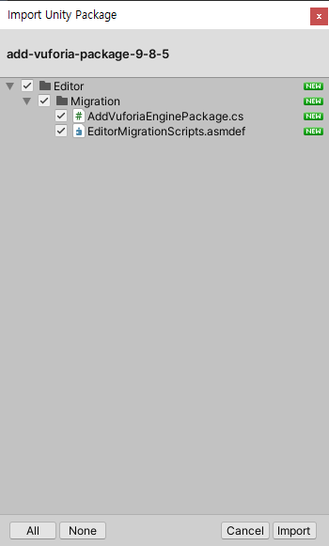
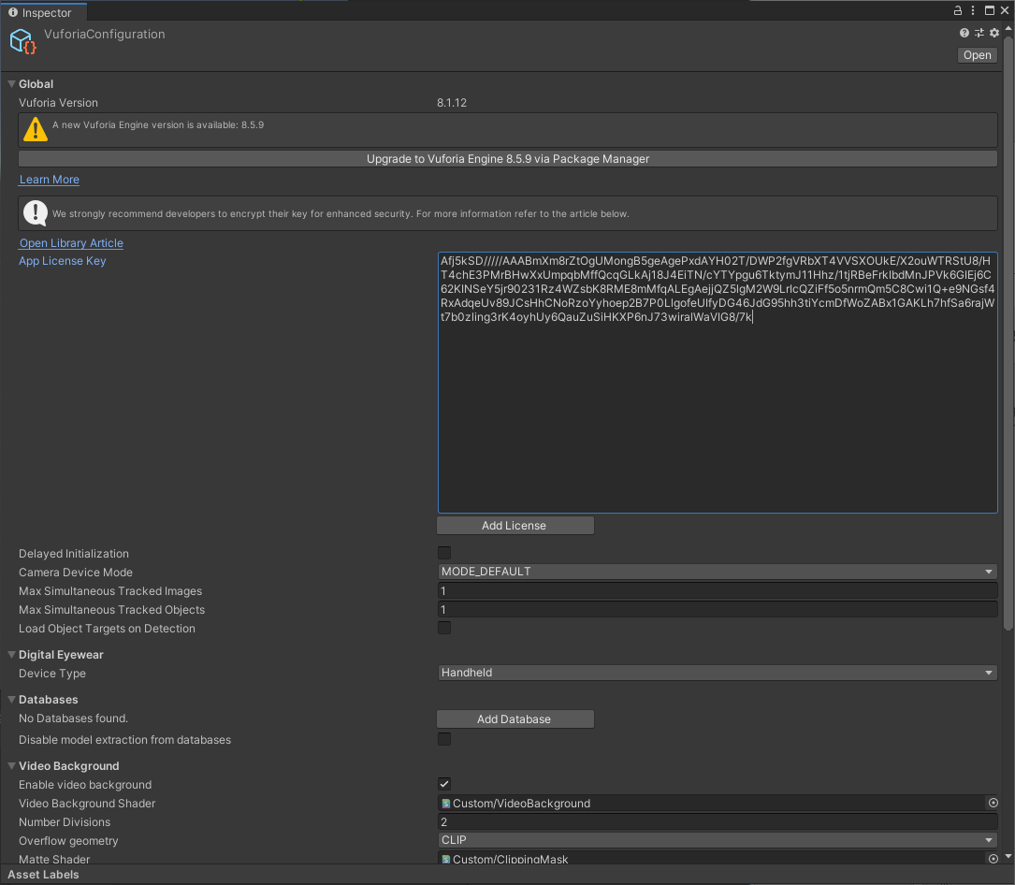
Vuforia SDK - import Unity Package
window - Vuforia Configuration (Ctrl + Shift + V)
License 붙여놓기
04 - 1
마무리

Slide 17
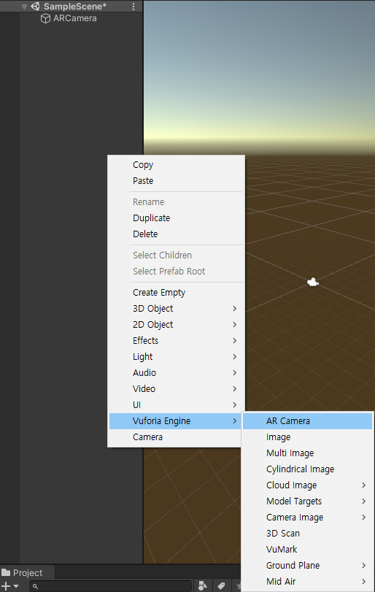
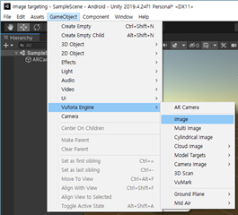
Hierarchy (목록 전체 삭제)
Game Object - Vuforia Engine - ARCamera
Game Object - VUforia Engine - Image
04 - 2
마무리

Slide 18
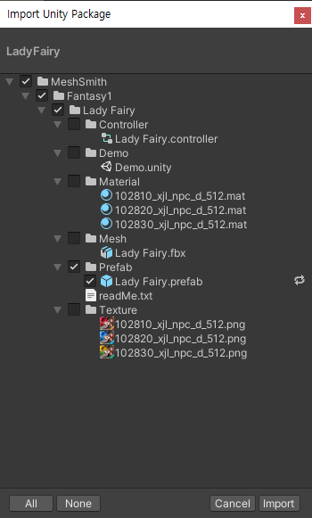
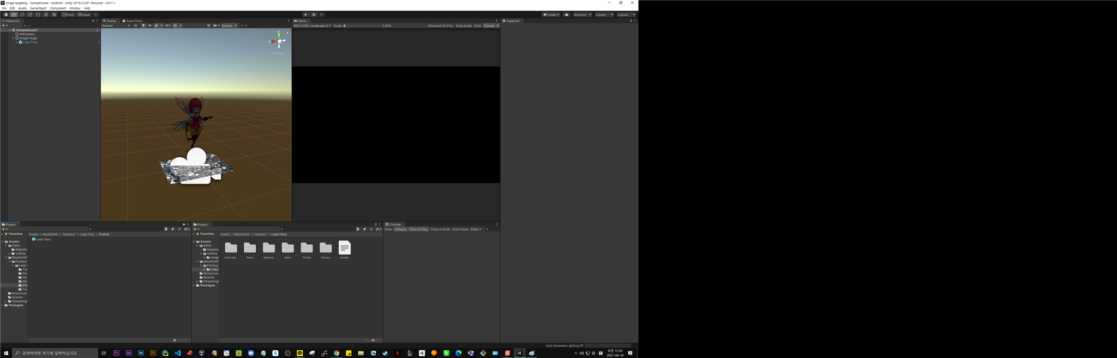
Import package - custom package
LadyFairy.unity pakage
Assets - Meshsmith - Fantasy1 - Lady Fairy
prefab - Lady Fairy
Lady Fairy를 ImageTarget에 옮겨넣기
04 - 3
마무리

Slide 19
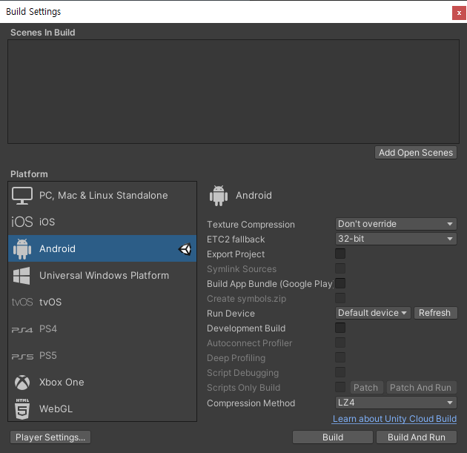
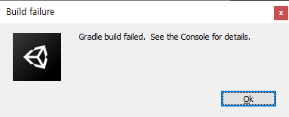
file - Build Settings - Build
Build Failure (Build Error)
Grable build failed. see the Console for details.
특정 문제
1. 리소스 찾을 수 없을때
2. APK에서 파일 중복
3. 패키지 이름 충돌
4. 특성 충돌
04 - 4
마무리

Slide 20

결과
04 - 5
마무리

Slide 21
tHANK
YOU!
박 종 진

